Slide 1
Matkaraportti
-pohja

Slide 2
Oma nimi: Nuutti Iltanen
Opiskeltava ala: Merkonomi
Kv-vaihdon ajankohta: 11.9- 4.10.2024
Kaupunki ja maa: Rethymno, Kreikka
Työpaikan nimi: Route 64
Työpaikan osoite ja/tai nettisivut: kastrinogiannaki 14, Rethymno
Matkaraportti

Slide 3
Jaksolle hakeutuminen
Innostuin hakemaan kv jaksolle kuultuani ystävän olleen kv jaksolla viimevuonna.
Kuulin ensimmäisenkerran kv jaksosta ystävältäni.
Valmistautumiseni kv jaksolle oli riittävä ja odotukset oli aika lähellä todellisuutta.
Keudan antama valmennus oli hyvä ja riittävä.
Keudan antamassa valmennuksessa käsiteltiin kaikki.

Slide 4
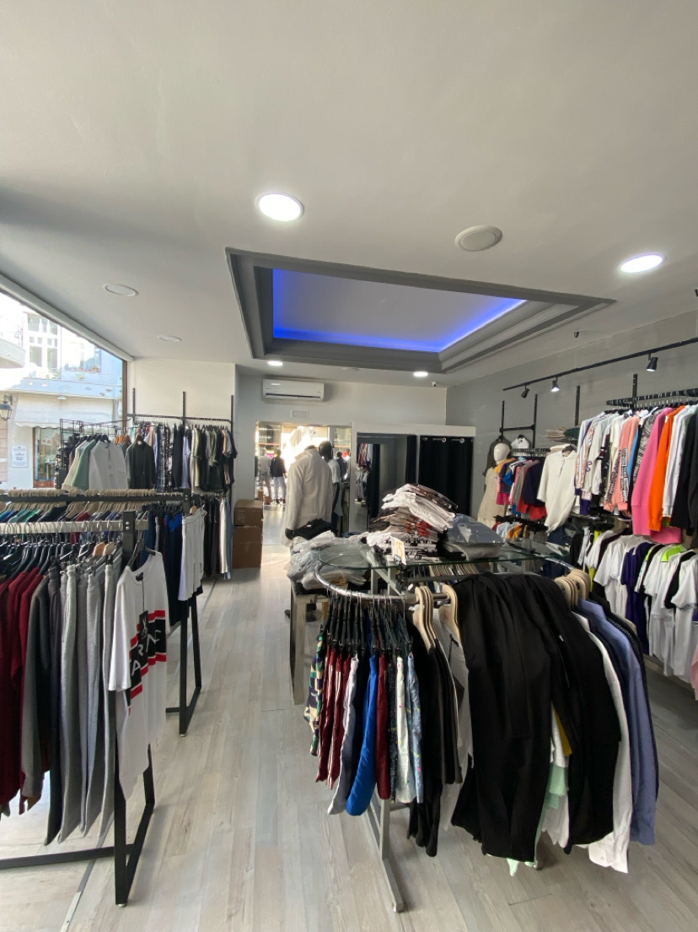
Koulu / työssäoppimisjakso
Työpaikalla oli kansainvälinen tunnelma koska turisteja kävi kaupassa jatkuvasti.
Työpäivät oli täynnä tekemistä mutta olivat aika lyhyitä.
Työkulttuuri oli aika erilainen, esimerkiksi työajat oli todella joustavat.

Slide 5
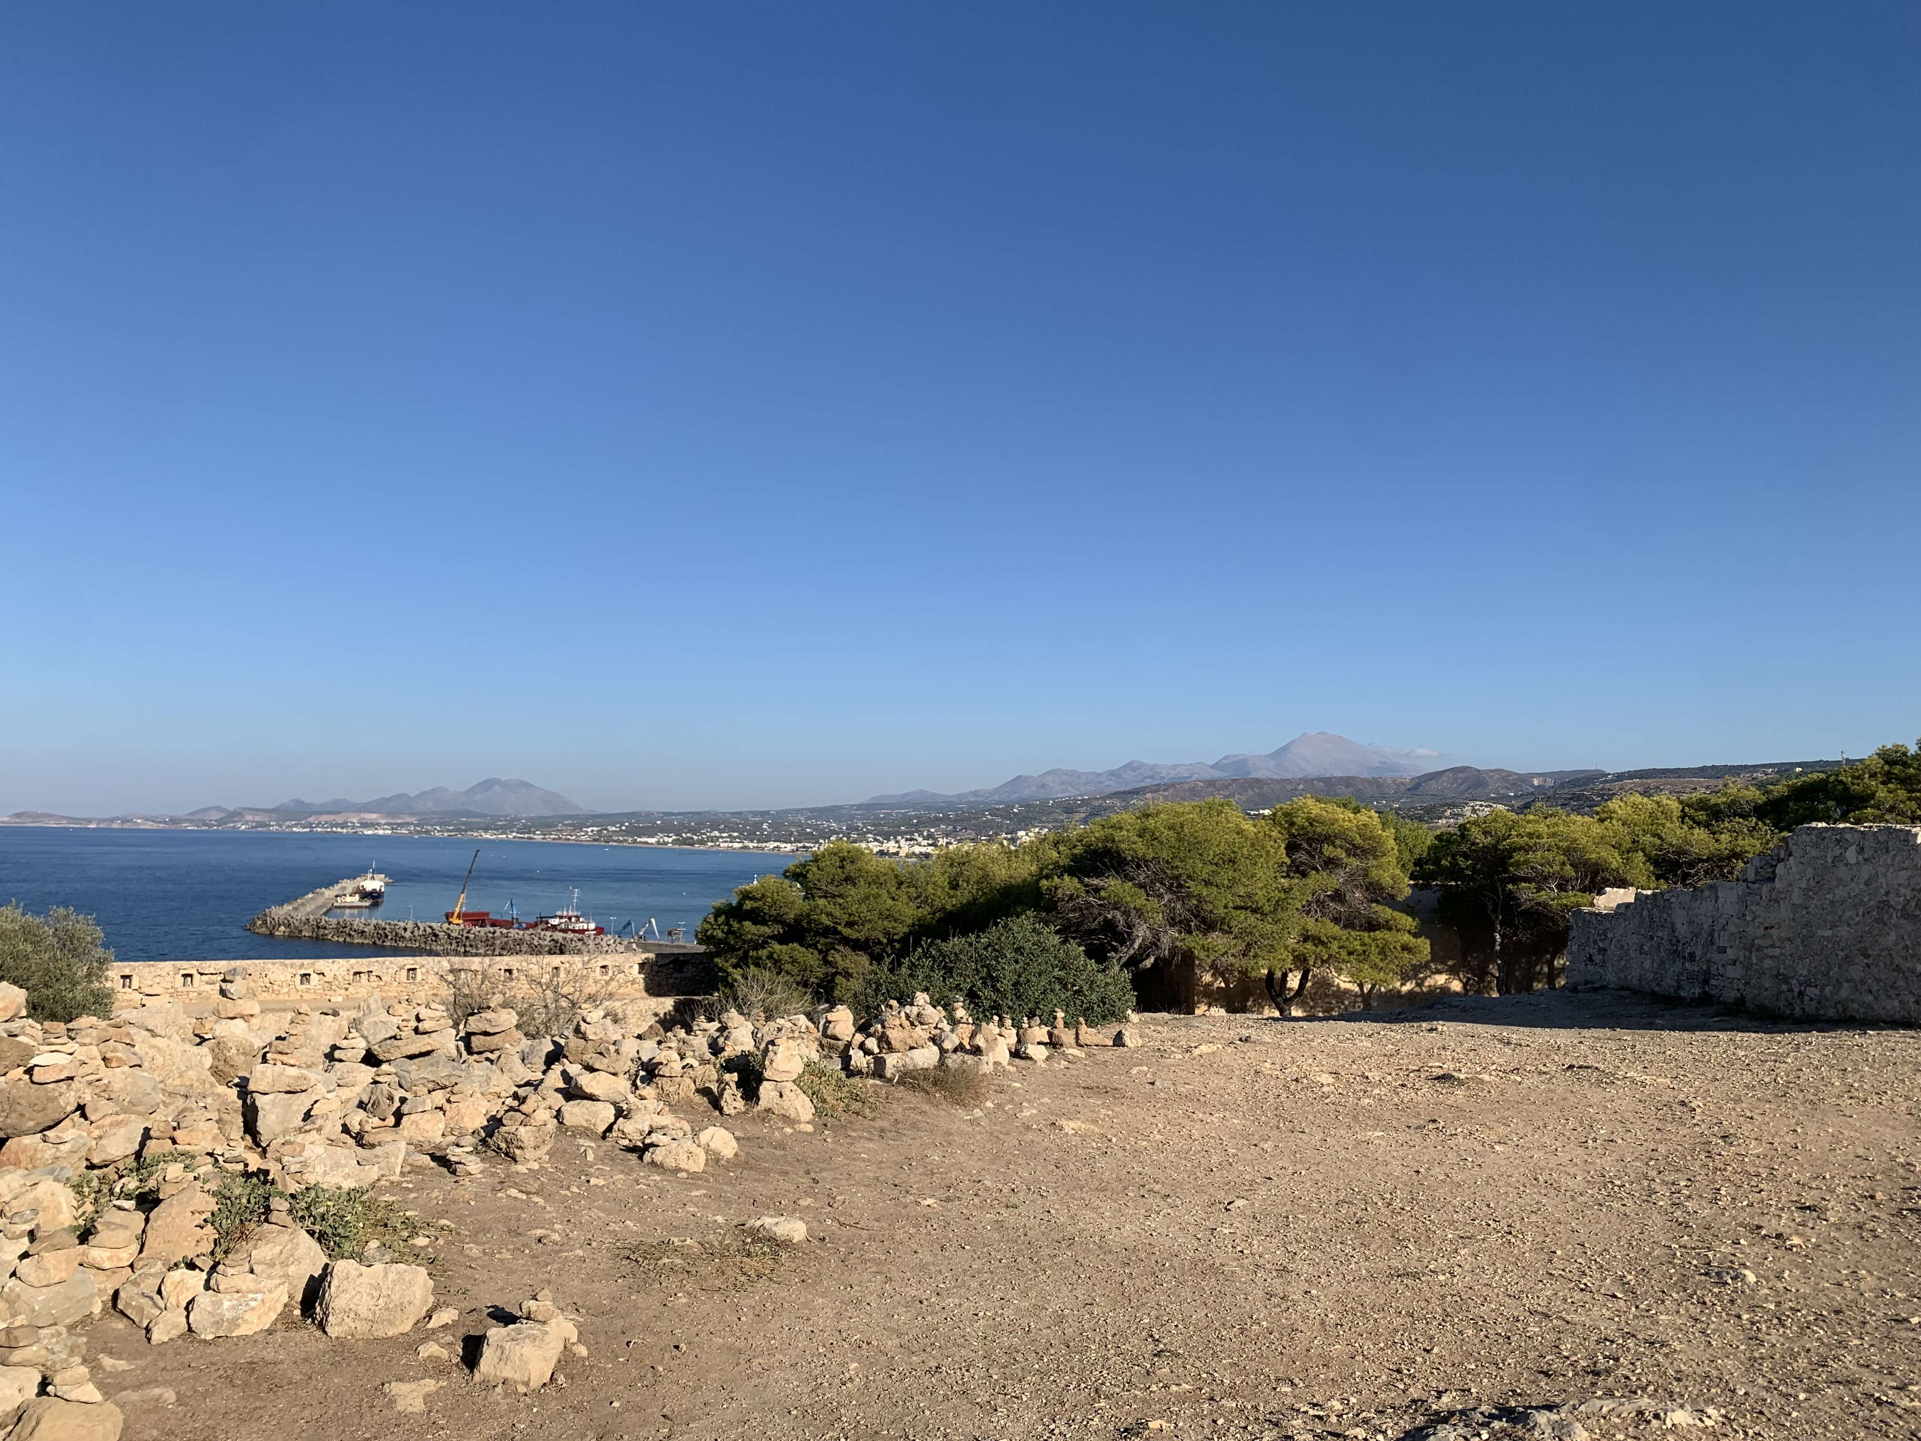
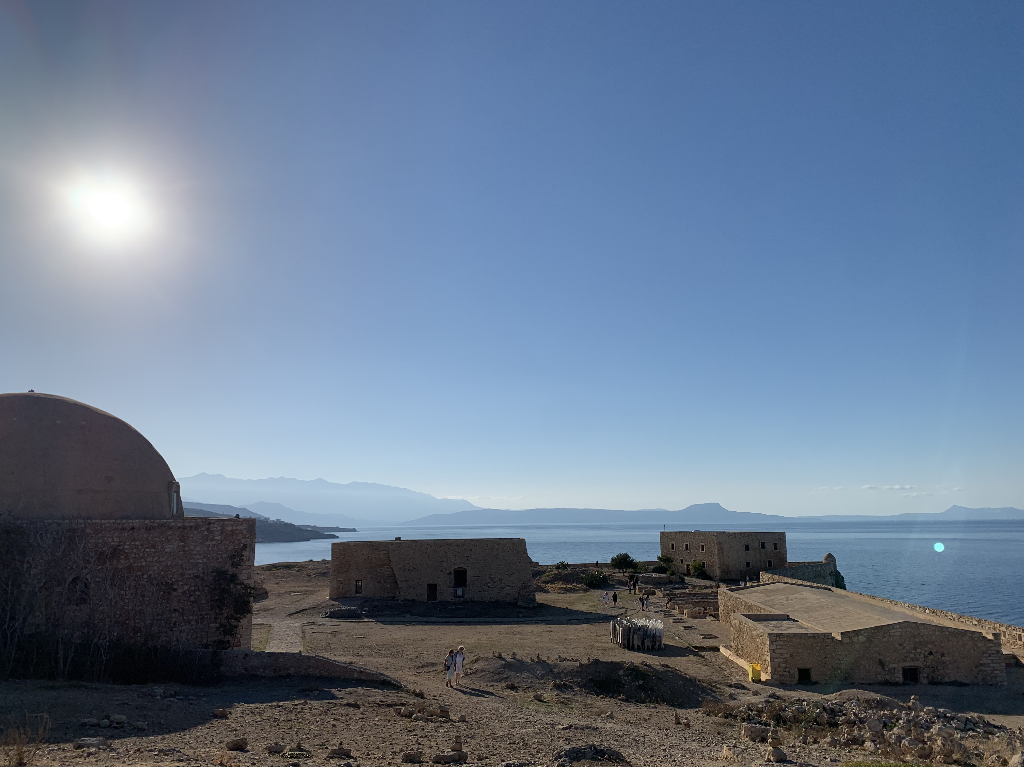
Luothan tilaa kuville ☺

Slide 6
Oppiminen ja ongelmanratkaisu
Tuloiltana emme löytäneet kyytiä heti, soitimme annettuun numeroon josta ei vastattu jonka jälkeen soitimme koulun yhteyshenkilölle joka ei myöskään vastannut heti. Lopuksi löysimme kyydin lentoaseman läheltä.
Työpaikkamme sijaitsi vanhassa kaupungissa jossa oli käytännössä vain turistiravintoloita, eli ruoka oli yleensä työpäivisin aika epäterveellistä tai kallista joten suosittelemme tekemään itse mahdollisimman paljon ruokaa/ eväitä.
Varautuisin kokkaamaan enemmän sillä ruoka oli kallista ja epäterveellistä.
Jakaisin budjetin kategorioihin esimerkiksi ruoka ja julkinenliikenne, hauskanpito.
Pidin siitä kuinka rentoa esimerkiksi työkulttuuri oli mutta tietynlainen liian rento asenne asioita kohtaan myös ärsytti.
Tykkäsin siitä kuinka ihmiset olivat paljon rennompia ja kohteliaampia.
Anna kuvaus suullisesti ja/tai kirjallisesti ja lisää tilannetta kuvaavia valokuvia tai filminpätkä

Slide 7
Oppiminen ja ongelmanratkaisu
Suomi on huomattavasti siistimpi maa,
Halvemmat hinnat ja rennompi työkulttuuri
Työtavat
Töissä opin perusasioita asiakaspalvelusta ja opin englannonkieltä. Vapaa-ajalla opin paljon kreikan kulttuurista.
En oppinut mitään mitä Suomessa ei ole.
Vaihtojakso vaikutti minun itsetuntoon, kielitaitoon, käytökseen, rouhkeuteen puhua ja paikallisen kulttuurin omaksumiseen.

Slide 8
Vapaa-aika ja majoitus
Vapaa-ajalla olimme paljon rannalla, pelasimme koripalloa ja kävimme ravintoloissa. (kuvia) Tutustuimme muutamiin paikallisiin
Arki-elämä oli yllättävän samanlaista kuin Suomessa, pyykin pesu jne oli helppoa.
Hankimme majoituksen airbnbn kautta.
Paikalliset majoittajat olivat paljon kohteliaampia kuin suomessa, esimerkiksi suomessa airbnbn omistaja ei tullut paikalle luovuttamaan avaimia, kun taas Kreikassa majoittaja tuli oikeasti paikalle antamaan vaimen ja oli jättänyt viinipullon ja pizzan huoneistoon.
Kannattaa ongelmatilanteissa olla rohkeasti yhteydessä majoittajaan tms ja kannattaa tutustua paikallisiin.

Slide 9
Matkustaminen
Kerro omin sanoin:
Miten valmistauduit lähtöön? Valmistauduin lähtöön puhumalla englantia tyttöystävälle ja lepäilemällä perheen kanssa
Mistä hankit lennot? Lennot hankimme bookingin sivuilta.
Millainen kokemus oli matkustaminen? Meno ja paluu. Lennot sujui hyvin, paluulennolla vähän jännitti koska jouduin matkustamaan yksin.
Millainen koronatilanne kohteessa oli? Oliko koronarajoituksia tai näkyikö korona kohteessa? Ystävä sai kovan flunssan jonka seurauksena joutui korona testiin
Jos lähdit Euroopan ulkopuolelle, miten viisumi yms. maahantuloasiakirjat järjestyivät? Mistä hankit ja löysit niihin tietoa? Kaikki vinkit jakoon :)

Slide 10
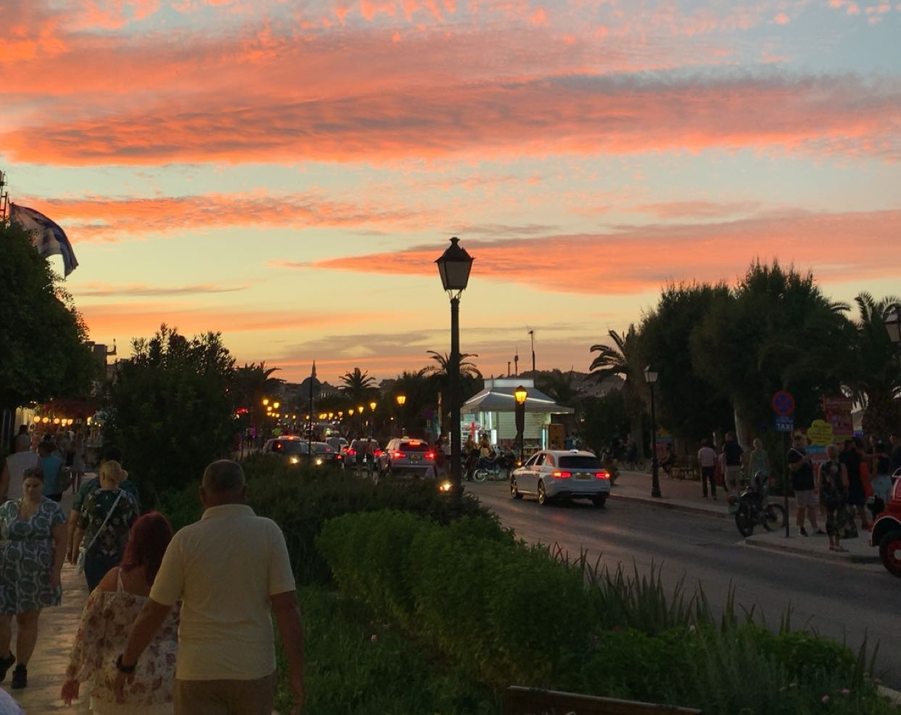
Terveisiä Keudan markkinointiin ja viestintäkanaviin jaettavaksi
Mitä haluaisit sanoa kv-jaksolle lähtöä harkitsevalle tai sitä suunnittelevalle?
Antoisa kokemus josta oppii paljon
Muita terveisiä kv-jaksoon liittyen Keudan markkinointiin ja viestintäkanaviin jaettavaksi:

